Slide 1
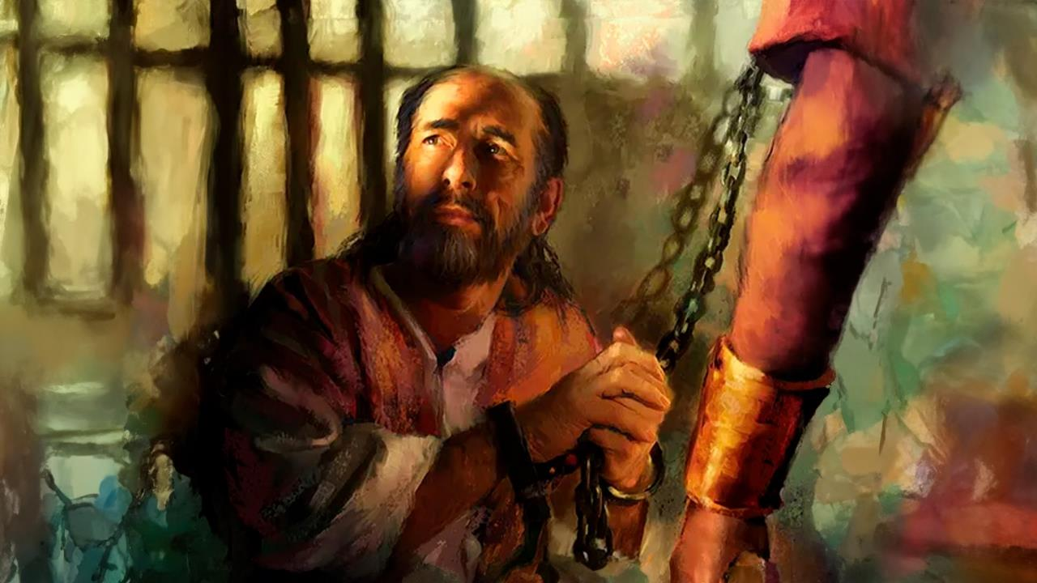
VERVOLG, MAAR NIE VERLAAT NIE
Les 1 vir 3 Januarie 2026

Slide 2

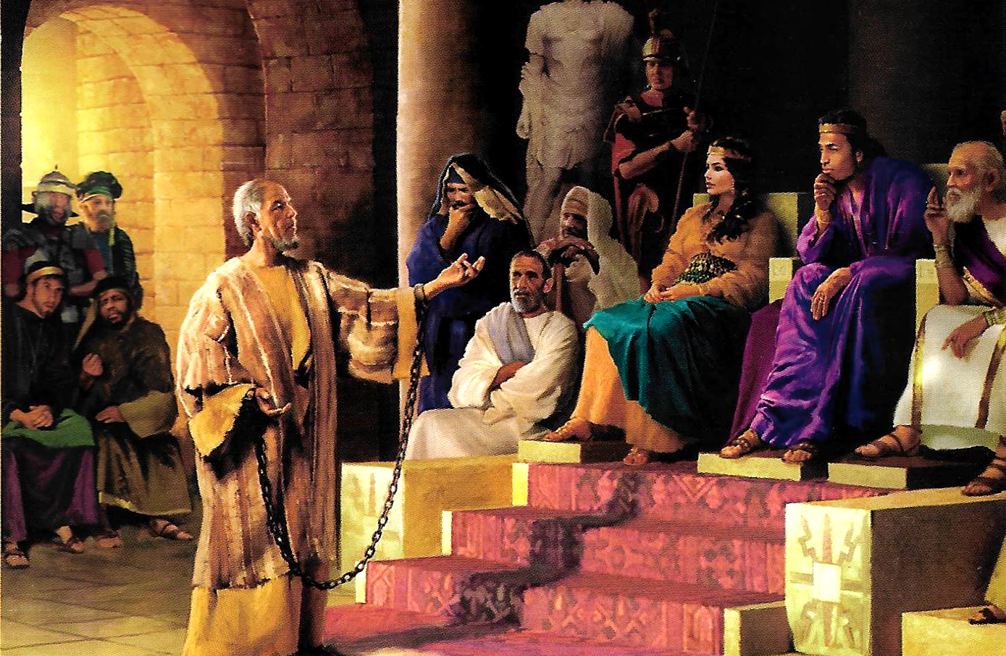
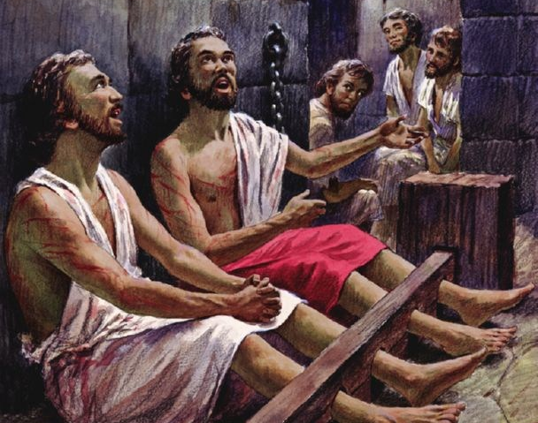
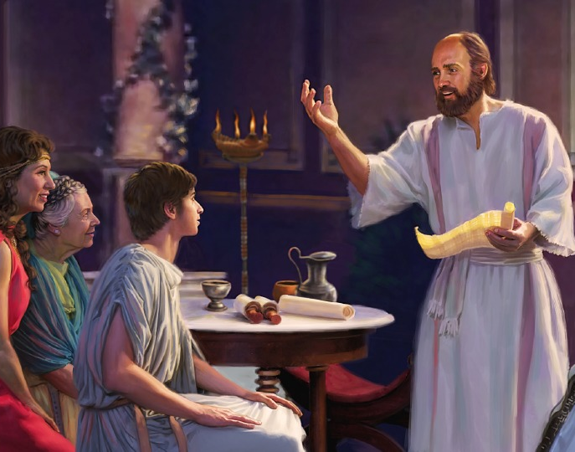
“Verbly julle altyd in die Here; ek herhaal: Verbly julle!”
Filippense 4:4

Slide 3

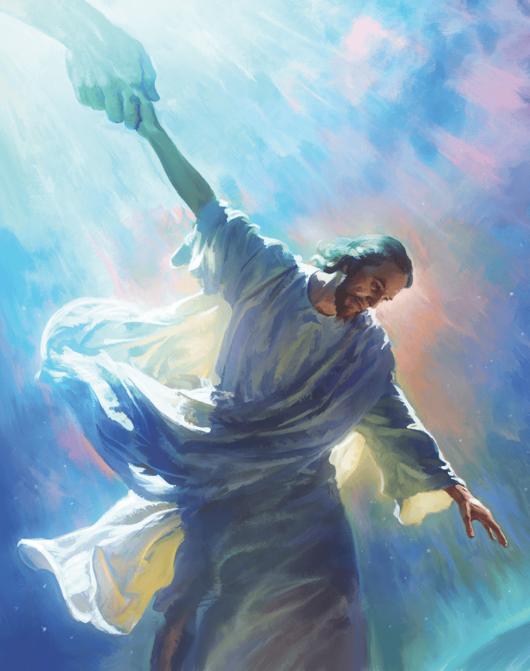


Deur sy bediening het Paulus probeer om aan almal wat na hom wil luister, die enigste een voor te stel wat hemel en aarde kan verenig: Jesus Christus, die Verlosser.
Deur sy briewe aan die Filippense en Kolossense te skryf, het hy alles moontlik gedoen om die kerk nader aan die hemel te bring, en Christene nader aan mekaar.
Deur dit te doen, het Hy vir ons gewys hoe God se kerk vandag met die Hemel kan verenig om op aarde die Opdrag te vervul wat Jesus aan ons toevertrou het.
Die outeur van die briewe:
  Paulus gevange geneem
  Ambassadeur in kettings
Die ontvangers:
  Geskiedenis van Filippi
  Geskiedenis van Kolosse
  Die kerke van Filippi en Kolosse

Slide 4
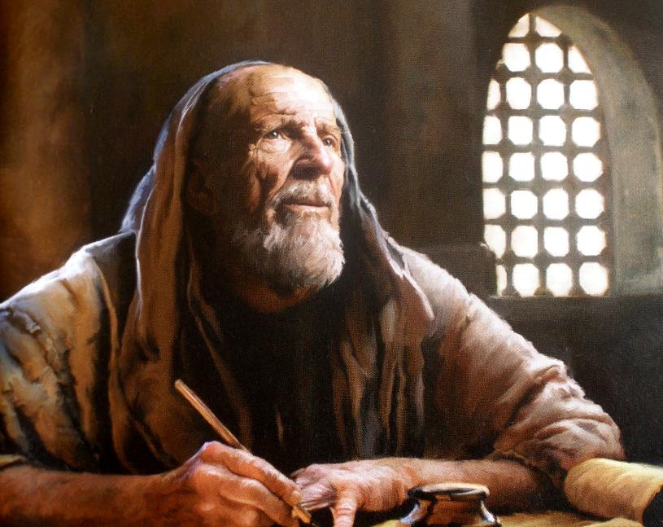

DIE OUTEUR VAN DIE BRIEWE

Slide 5

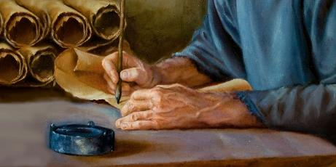
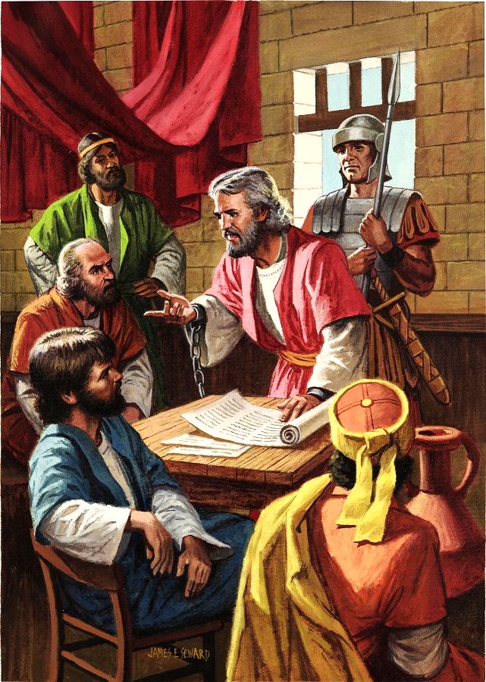
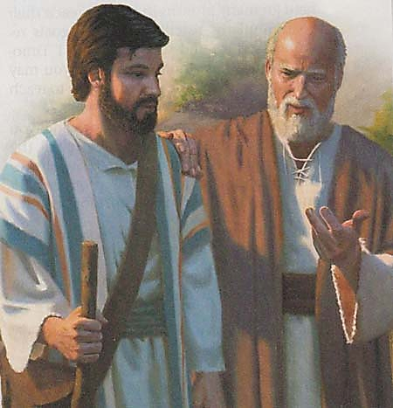
PAULUS GEVANGE GENEEM
“Paulus, ‘n gevangene van Christus Jesus, en die broeder Timótheüs, aan Filémon, die geliefde en ons medearbeider” (Filémon 1:1)
Tydens sy eerste gevangenisstraf in Rome – tussen 60 en 62 n.C. – het Paulus minstens vyf briewe geskryf: aan die Efesiërs, aan die Filippense, aan die Kolossense, aan Philémon, en aan die kerk van Laodicea (wat ons nie bereik het nie).
Aangesien daar geen ernstige aanklagte teen hom was nie, is hy toegelaat om in 'n gehuurde huis te woon, altyd bewaak deur 'n Romeinse soldaat (Handelinge 28:16). Dit het hom toegelaat om die evangelie voort te sit, selfs aan die Praetoriaanse Wag self (Fil. 1:13).
As ons die briewe ondersoek, kan ons sien dat Paulus baie medewerkers gehad het (Kol. 4:7-14; Film. 23-24). Hy was ook in kontak met Caesar se huishouding
(Fil. 4:22).
Paulus het gehoop om binnekort vrygelaat te word (Film. 22), 'n hoop wat hy nie meer gehad het tydens sy tweede gevangenisstraf nie (2 Tim. 4:6).

Slide 6

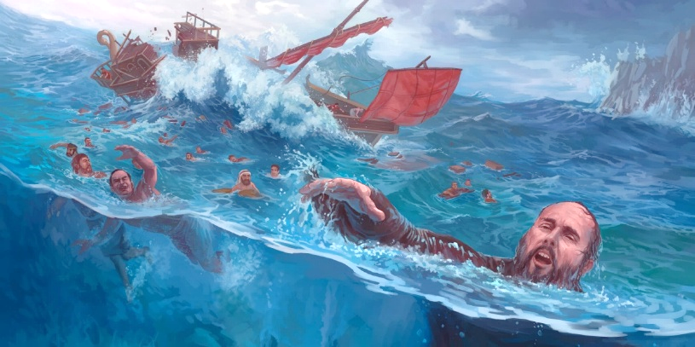
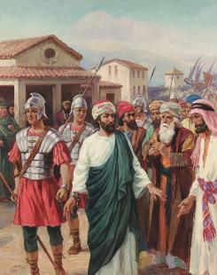
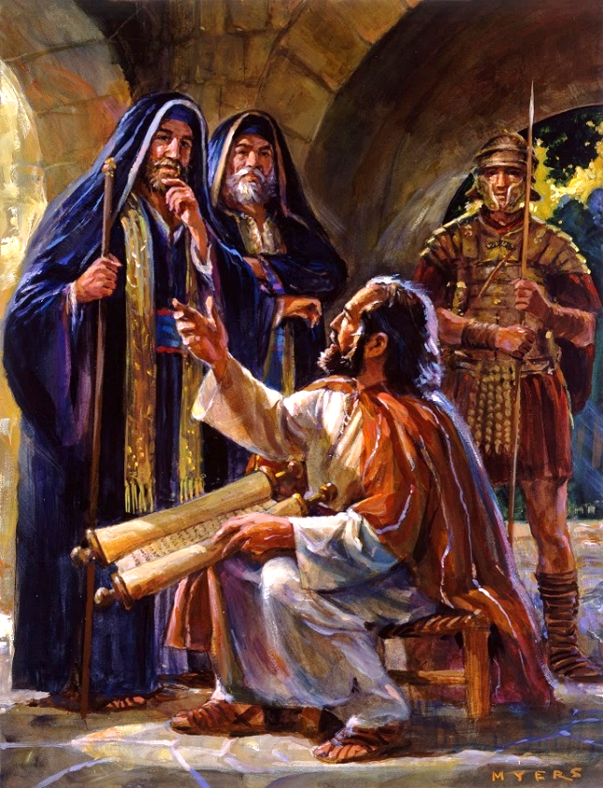
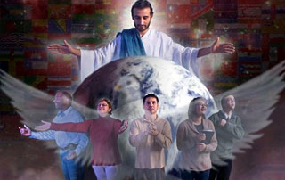
AMBASSADEUR IN KETTINGS
“waarvoor ek ‘n gesant is in kettings, sodat ek daarin vrymoediglik mag spreek soos ek moet spreek” (Efesiërs 6:20)
Van die oomblik dat hy besluit het om 'n ambassadeur vir Christus te wees, was Paulus se lewe nie maklik nie (2 Kor. 6:4-5).
Die Bybel noem slegs drie gevangenisstrawe van Paulus voordat hy na Rome geneem is: in Filippi (Handelinge 16:22-24); in Jerusalem (Handelinge 23:10); en in Caesarea (Handelinge 23:33-35). Maar daar was sekerlik nog verskeie (2 Korintiërs 11:23).
In al hierdie moeilikhede het Paulus homself nooit as hulpeloos beskou nie (2 Kor. 4:7-9). Omdat hy nie vrylik kon preek nie, het hy 'n "ambassadeur in kettings" geword (Ef. 6:20).
Paulus se houding leer ons dat wanneer ons swaarkry omdat ons die evangelie verkondig, ons ons volle vertroue in God moet stel; hou altyd Sy Woord in gedagte (2 Tim. 2:15); en hou vas aan die Heilige Gees, die Trooster wat vir ons krag en moed gee (Sag. 4:6).

Slide 7
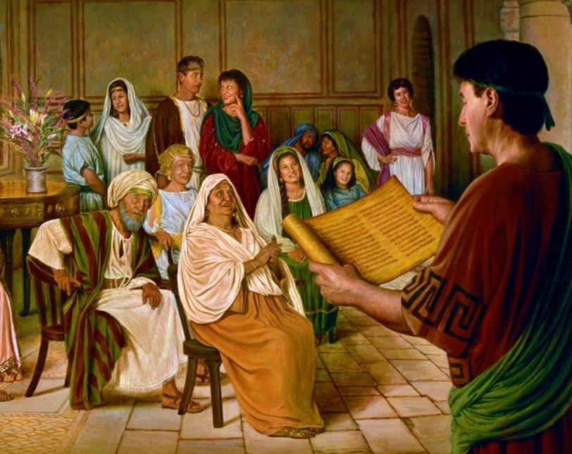

DIE ONTVANGERS

Slide 8

“Die apostel Paulus het 'n diep verantwoordelikheid gevoel vir diegene wat onder sy arbeid bekeer is. Bo alles het hy verlang dat hulle getrou moes wees, " my tot ‘n roem teen die dag van Christus," het hy gesê, " dat ek nie verniet geloop of verniet gearbei het nie." Filippense 2:16. Hy het vir die gevolge van sy bediening gesidder. Hy was van mening dat selfs sy eie verlossing in gevaar kon wees as hy nie sy plig vervul nie en die kerk sou versuim om met hom saam te werk in die werk om siele te red.”
EGW (The Acts of the Apostles, p. 206)

Slide 9

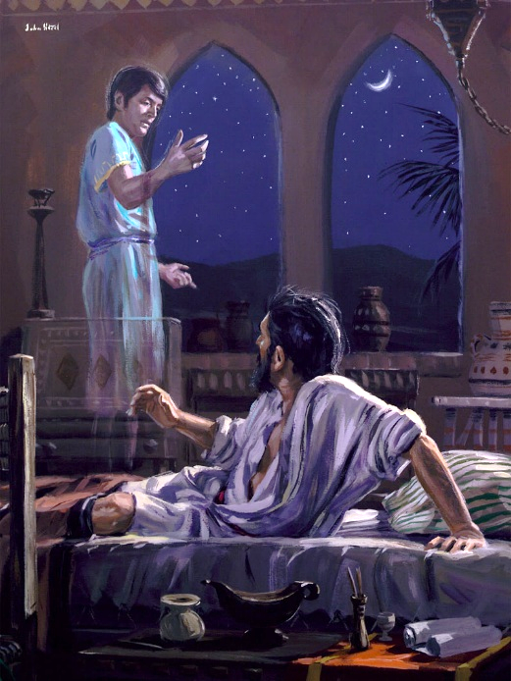
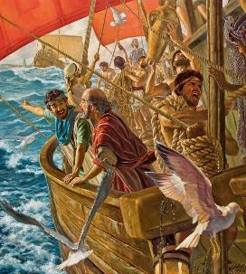
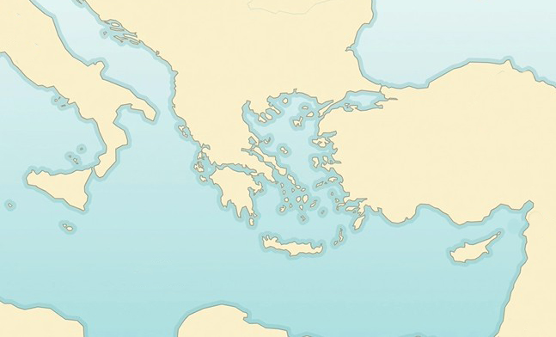

GESKIEDENIS VAN FILIPPI
“En Paulus het ‘n gesig in die nag gesien—daar staan ‘n Macedóniër wat hom smeek en sê: Kom oor na Macedónië en help ons’ ” Handelinge 16:9)
Provinsie Masedonië
Filippi
Neápolis
Bithinië
Samothráce
X
Tydens sy tweede sendingreis het Paulus se planne 'n wending geneem. Die Heilige Gees het sy treë gelei. (Handelinge 16:6-12):
Troas
Misië
Galasië
Frigië
Paulus het na Frigië gegaan (6a)
Hy kon nie daar of in Galasië preek nie (6b)
Hy het in Misië aangekom (7a)
Hy het probeer om na Bithinië te gaan, maar hy kon nie (7b)
Hy het na Troas gegaan, waar hy 'n visioen gehad het (8-10)
Hy het na Samothráce gevaar (11a)
Van daar na Neápolis (11b)
Uiteindelik het hy by Filippi aangekom (12)
Handelinge 16:6-12
Filippi was die plek wat deur die Heilige Gees gekies is om die prediking van die Evangelie in Europa te begin. As 'n volwaardige Romeinse stad was die Filippense vrygestel van belastingbetaling en het hulle Romeinse burgerskap by geboorte besit.

Slide 10

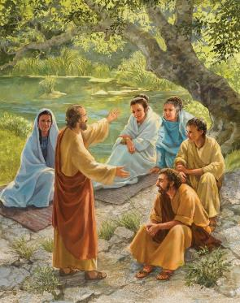
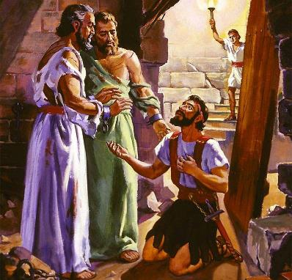
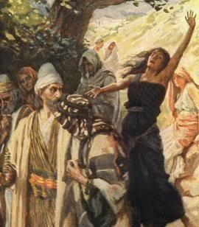
GESKIEDENIS VAN FILIPPI
“En Paulus het ‘n gesig in die nag gesien—daar staan ‘n Macedóniër wat hom smeek en sê: Kom oor na Macedónië en help ons’ ” (Handelinge 16:9)
Paulus se gebruik toe hy in 'n nuwe stad aangekom het, was om die sinagoge te besoek. Maar in Philippi was daar geen sinagoge nie! Op die Sabbat het hulle 'n plek van aanbidding gevind en daar het hulle aan die vroue wat bymekaar was, gepreek (Handelinge 16:13).
Uit hierdie ontmoeting het die eerste Europese bekeerling na vore gekom: Lydia. Sy is gedoop, saam met haar hele familie (Handelinge 16:14-15).
Maar die vyand het nie ledig gebly nie. Hy het 'n fortuinverteller aangemoedig om mense se gedagtes te verwar deur voor te gee hy ondersteun Paulus (Handelinge 16:16-17). Toe die meisie vrygelaat is, het Paulus en Silas se probleme begin (Handelinge 16:18-24).
Die resultaat: die bekering van die tronkbewaarder en sy gesin (Handelinge 16:25-33). Daar is geen twyfel dat die Evangelie Europa binnegekom het met die krag en leiding van die Heilige Gees nie.

Slide 11

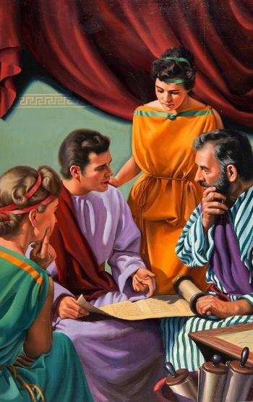
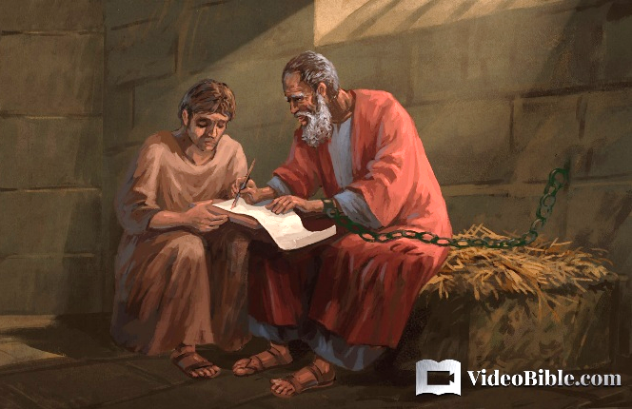
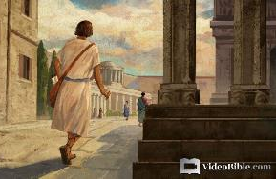
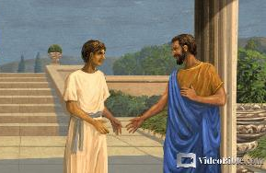
GESKIEDENIS VAN KOLOSSE
“soos julle ook geleer het van Épafras, ons geliefde mededienskneg, wat ‘n getroue dienaar van Christus vir julle is” (Kolossense 1:7)
Epafras was Paulus se metgesel tydens sy gevangenskap in Rome (Film. 23). Hy was 'n boorling van Kolosse (Kol. 4:12), en was die een wat die evangelie aan daardie stad bekendgestel het (Kol. 1:7).
Kolosse was 'n stad in die provinsie Frigië, naby Laodicea en Heriapolis, waar Epafras ook gepreek het (Kol. 4:13). Dit het 'n groot Joodse bevolking gehad. Een van die mees prominente Jode wat daar gewoon het, was Filemon, 'n medewerker van Paulus, in wie se huis 'n kerk vergader het (Film. 1-2).
Een van Filemon se slawe, Onesimus, het na Rome gevlug, waar hy Jesus deur Paulus aanvaar het (Film. 10-11). Deur Onesimus aan sy meester terug te gee, het Paulus gewys hoe die verhouding tussen meesters en slawe, of meerderes en ondergeskiktes, moes wees (Film. 12-17).

Slide 12

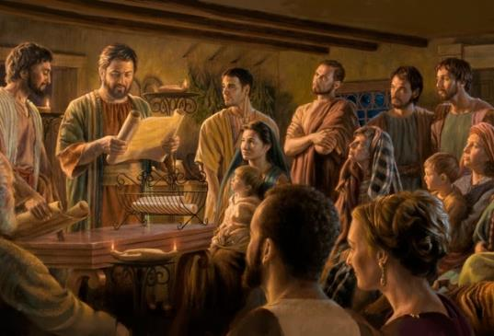
DIE KERKE VAN FILIPPI EN KOLOSSE
“Paulus, ‘n apostel van Jesus Christus deur die wil van God, en die broeder Timótheüs, aan die heilige en gelowige broeders in Christus wat in Kolosse is: Genade vir julle en vrede van God onse Vader en die Here Jesus Christus” (Filippense 1:1,2)
Die inleidings tot die briewe aan die Filippense en aan die Kolossense, wat baie soortgelyk is, wys vir ons twee belangrike aspekte (Fil. 1:1; Kol. 1:1-2)
In God se oë is kerklede heilig en getrou, ondanks hul foute
In die kerk is daar 'n orde, waar sommige van sy lede meer gesag en verantwoordelikheid het as ander:
Paulus is 'n apostel, 'n leier op die hoogste vlak
Timotheus is sy medewerker (predikant)
Oudstes is plaaslike leiers (ouderlinge)
Diakens bestuur die kerk
Uit die tronk bedank Paulus die Filippense vir die hulp wat hulle aan hom gestuur het (Fil. 4:18).
Na die Kolossense stuur hy sy medewerkers om hulle te troos (Kol. 4:7-9).

Slide 13

“Kom ons oorweeg Paulus se ervaring vir 'n rukkie. Op die presiese tyd toe dit gelyk het asof die apostel se arbeid die nodigste was om die beproefde en vervolgde kerk te versterk, is sy vryheid weggeneem en hy is in kettings vasgebind. Maar dit was die tyd vir die Here om te werk, en kosbaar was die oorwinnings wat behaal is.
Toe Paulus blykbaar die minste kon doen, was dit toe dat die waarheid 'n ingang tot die koninklike paleis gevind het. Nie Paulus se meesterlike preke voor hierdie groot manne nie, maar sy boeie het hul aandag getrek. Deur sy gevangenskap was hy 'n oorwinnaar vir Christus. Die geduld en sagmoedigheid waarmee hy sy lang en onregverdige aanhouding anvaar het, het hierdie manne se karakter aangespreek.”
EGW (Reflecting Christ, December 10)

